Slide 1
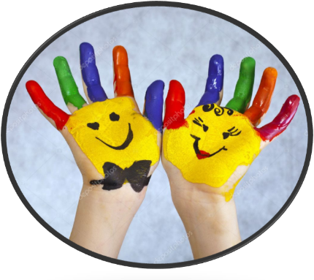
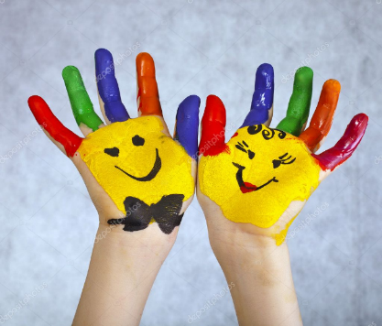
ГБДОУ детский сад №92 Красносельского района Санкт-Петербурга
Презентация опыта работы «Развитие
сенсорики и мелкой моторики у детей
раннего возраста»
Подготовила: воспитатель
Смирнова Ольга Ивановна,
первая квалификационная категория
Санкт-Петербург
2019 г

Slide 2
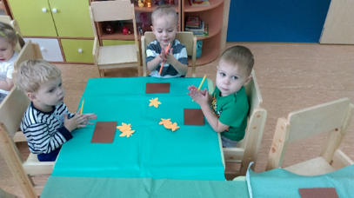
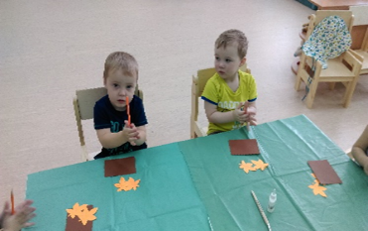
Сенсорное развитие ребёнка раннего возраста
Познание окружающего мира начинается с восприятия и явлений, а положительные эмоции составляют основу психического здоровья и благополучия детей.
Для каждого здорового ребенка в первые три года жизни характерны высокая степень ориентированных реакций на все окружающее.
На этапе раннего детства ознакомление со свойствами предметов играет определённую роль.
Именно этот возраст наиболее благоприятен для совершенствования деятельности органов чувств, накопления представлений об окружающем мире.
Важно , чтобы малыши не испытывали «сенсорного голода», а жизнь у них была разнообразной и богатой впечатлениями.

Slide 3
Цель: Формировать у детей восприятия отдельных свойств предметов и явлений:
формы, цвета, величины, пространства, времени, движений, особых свойств.
Задачи:
Развивать зрительные ощущения: учить различать цвет, форму, величину предмета.
Развивать тактильную чувствительность: учить различать на ощупь качество предметов и назвать их, развивать силу, мелкой моторики, координации движений.
Развивать слуховую чувствительность , умение слушать и различать речевой слух.
Обращать внимание детей на различие предметов по величине; формировать понимание слов «Большой» и «маленький».
Закрепить у детей умения группировать и соотносить по цвету, форме и величине.
Познакомить детей с геометрическими формами и их названиями.

Slide 4
Актуальность
Уровень развития сенсорики и мелкой моторики – показатели интеллектуальной
готовности ребенка к школьному обучению.
Ребенок, имеющий высокий уровень развития мелкой моторики, умеет логически рассуждать, у него достаточно хорошо развиты память, мышление, внимание, связная речь.
Работа по развитию сенсорики и мелкой моторики включает в себя: * Массаж рук, лица * Пальчиковые игры * Различные виды театра * Дидактические игры * Игры с природным материалом * Изобразительную деятельность * Конструирование

Slide 5
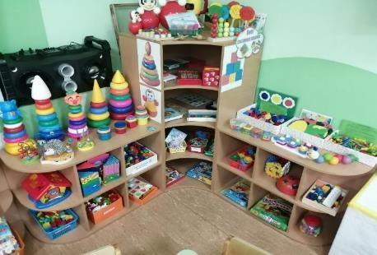
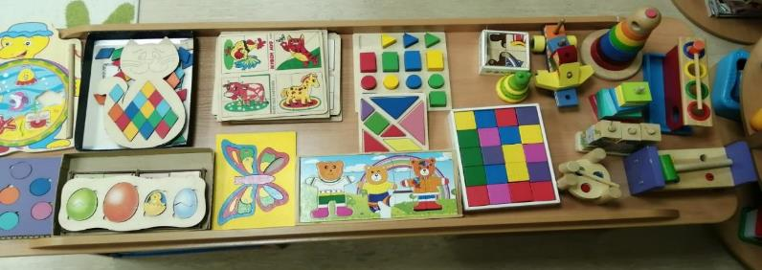
Центр сенсорики
Дидактический стол

Slide 6
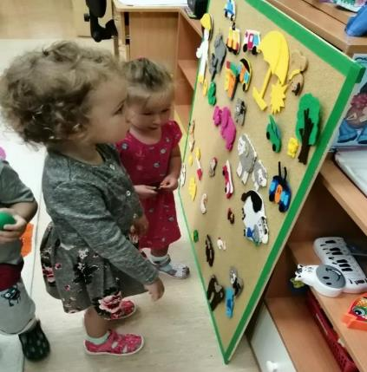
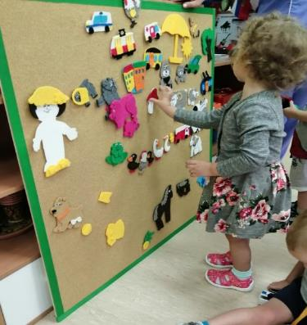
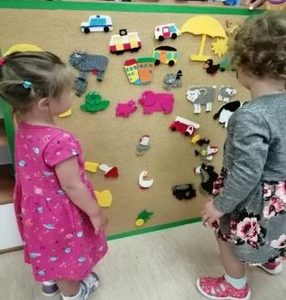
Дидактическое пособие «Фланелеграф»
развивает творческое и логическое мышление;
способствует развитию моторики рук и пальчиков;
развивает речь, обогащает словарный запас;
позволяет весело и продуктивно проводить время со взрослыми.

Slide 7
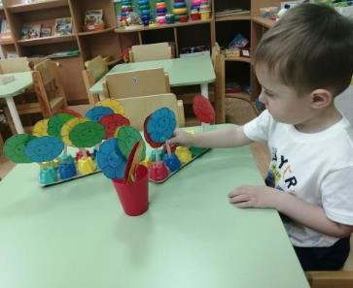
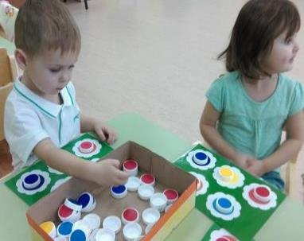
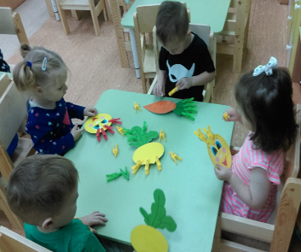
Дидактическая игра «Сделай правильно»
Игры с пробками и прищепками благотворно влияют на развитие мелкой моторики, эти игры развивают не только мелкую моторику, но и сенсорные эталоны, память, внимание и интерес к математическим занятиям

Slide 8
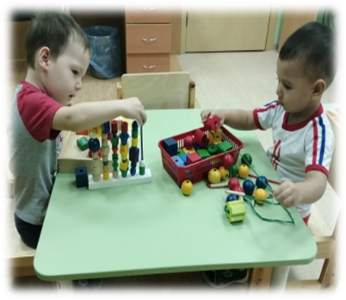
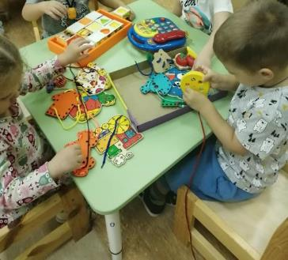
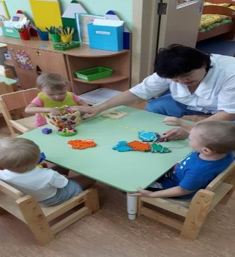
Игры – шнуровки, бусины
Развивают пространственную ориентировку, внимание, формируют навыки шнуровки.
Развивают творческие способности, способствуют развитию точности глазомера,
последовательности действий.

Slide 9
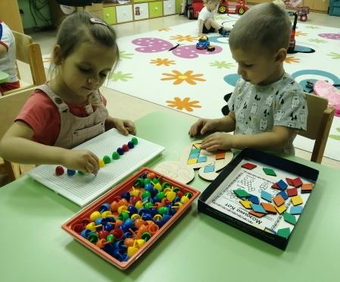
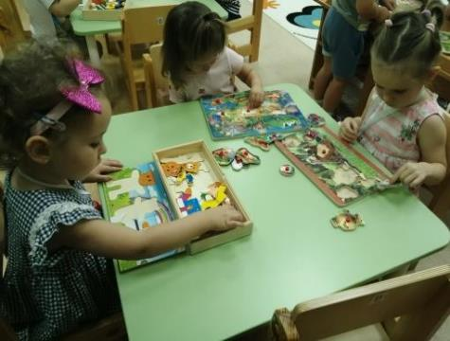
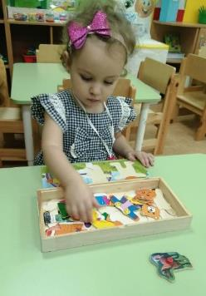
Игры - мозаики, вкладыши
Развивают мелкую моторику, внимание, мышление,
логику, зрительное восприятие.

Slide 10
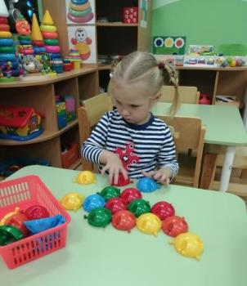
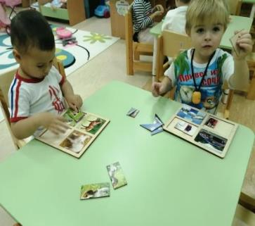
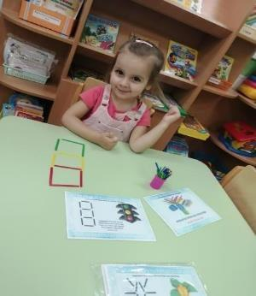
Игры – пазлы, конструкторы, счетные палочки
Развивают творческие способности, способствуют развитию точности глазомера,
последовательности действий.

Slide 11
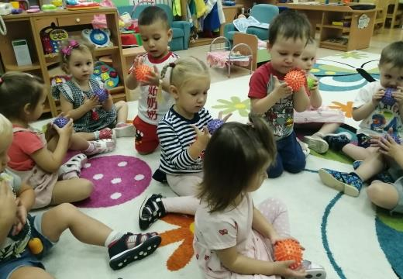
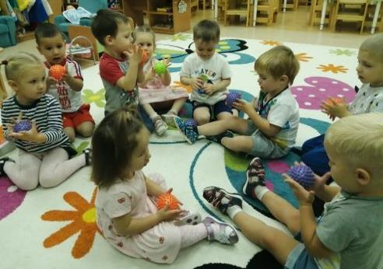
Самомассаж с помощью шарика Су-Джок
Детям нравиться массировать пальцы и ладошки, играть с маленьким «шариком-ёжиком».
Это оказывает благотворное влияние на весь организм, повышает иммунитет, а так же способствует
развитию мелкой моторики пальцев рук, тем самым активизируя и развивая речь детей.

Slide 12
Результат деятельности детей в центре сенсорного развития:
Дети различают и называют некоторые цвета спектра- красный, зеленый, синий, желтый.
Различают и называют некоторые геометрические фигуры и тела ( круг, шар, куб, треугольник, квадрат).
Используют сенсорные эталоны (лимон желтый как солнышко, огурчик зеленый как травка).
Начинают на ощупь различать качество предметов и их называть.
Умеют слушать и различать звуки в окружающей обстановке.

Slide 13
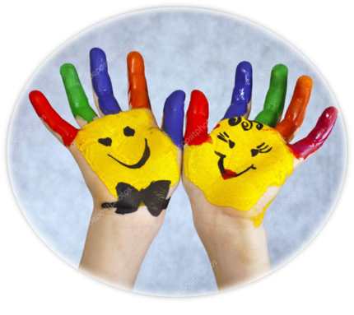
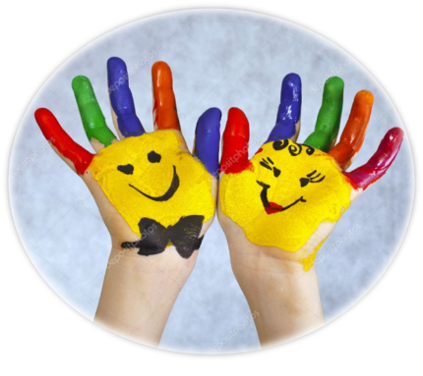
Спасибо за внимание!

